Slide 1


Balaton-felvidéki Nemzeti Park
Osztálykirándulás
Július?
Szeptember?

Slide 2
Szállásunk
Felsőfalva - Erdei Iskola
Csak osztályunk lesz ott
Szállásdíj
diák részére (3-18 év): 2 600 Ft/fő/éj
felnőtt részére: 3 200 Ft/fő/éj + IFA
IFA: 500 Ft/fő/éjszaka felnőtteknek

Slide 3
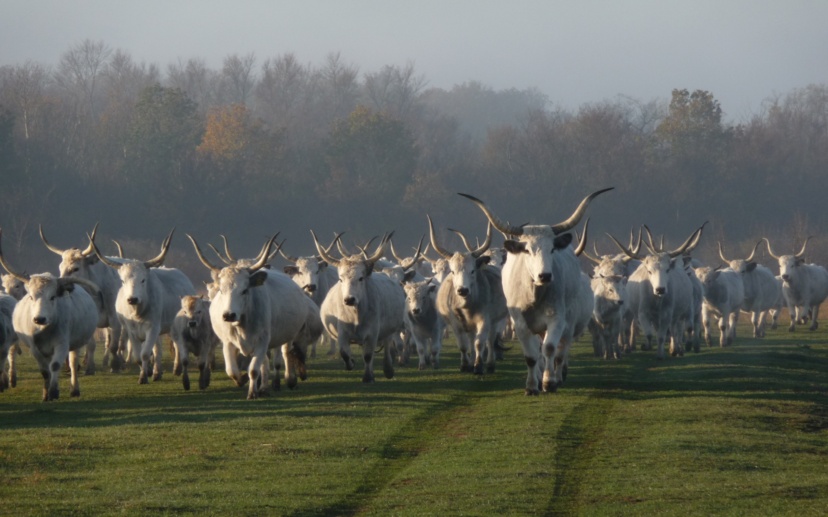
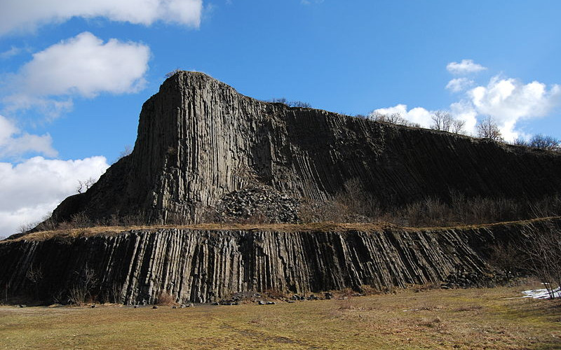
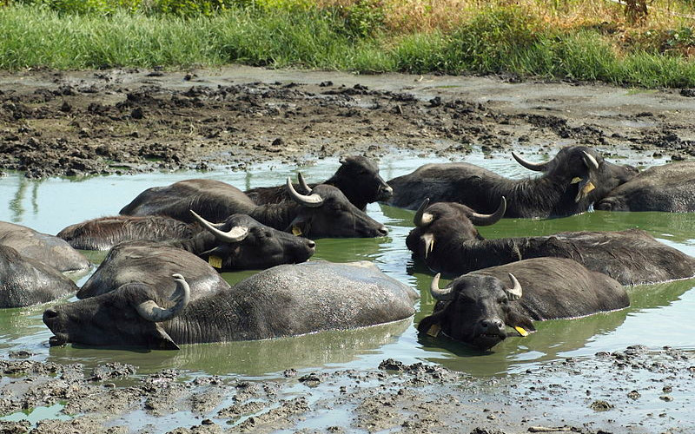
Néhány tervezett program
Felsőfalvi Major
Bazalthegy Geológiai Bemutatóhely
Pusztafalvi Bivalyrezervátum

Slide 4
Bazalthegy Geológiai Bemutatóhely
Nyitvatartás (minden nap)
Május 1. - augusztus 31. | 9:00 - 21:00
Szeptember 1. - november 11. | 9:00 - 17:00

